Slide 1
第四节
有理函数的积分
基本积分法 : 直接积分法 ;
换元积分法 ;
分部积分法
求导
初等函数
初等函数
积分
本节内容:
一、有理函数的积分
二、可化为有理函数的积分举例
第四章

Slide 2
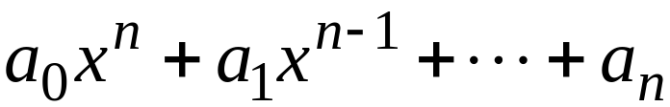
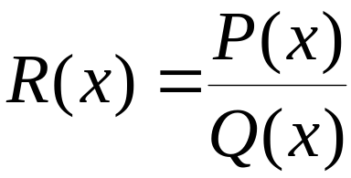

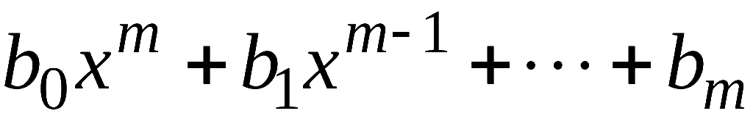

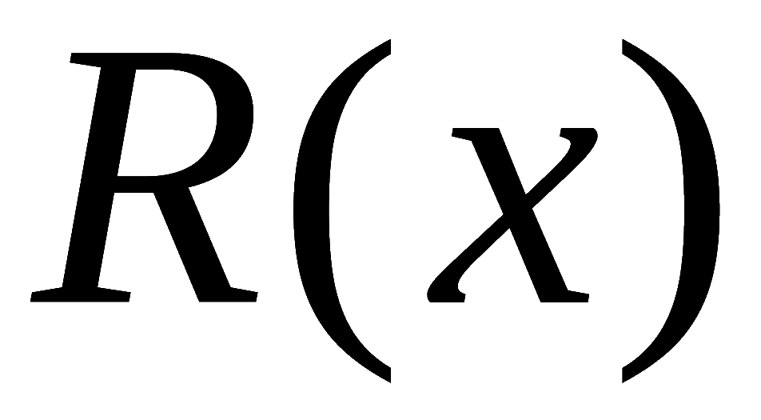

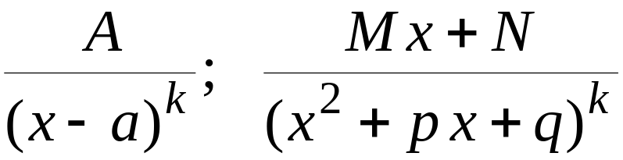
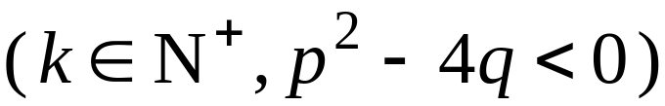
一、 有理函数的积分
有理函数:
时,
为假分式;
时,
为真分式
有理函数
多项式 + 真分 式
相除
分解
若干部分分式之和
其中部分分式的形式为

Slide 3
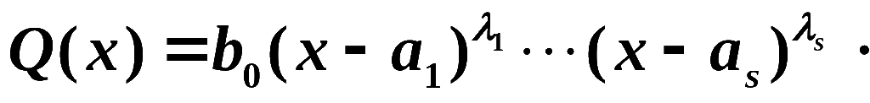
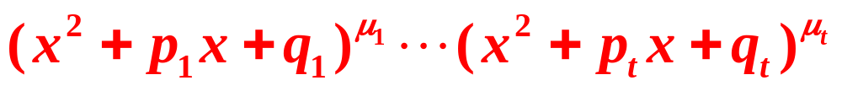
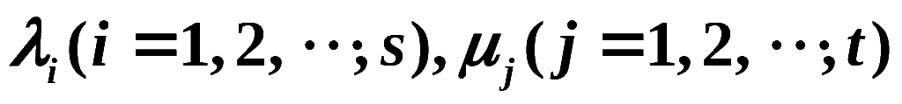
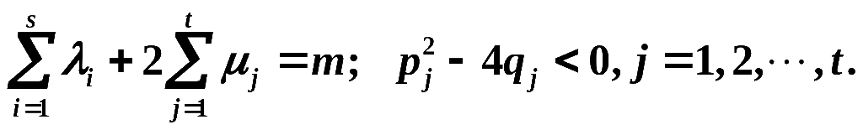
部分分式分解：
任何有理真分式必可表示成若干个部分分式之和.
分解部分分式的步骤：
(1)对分母多项式 Q(x) 在实数范围内作标准分解.
其中
均为正整数，且

Slide 4
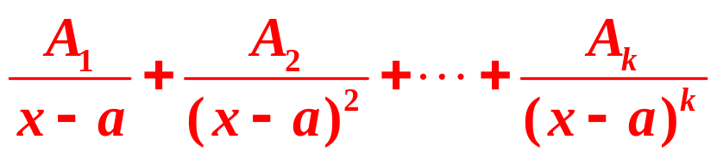
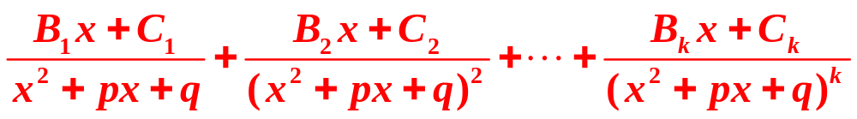
(2) 根据分母的各个因式分别写出与之对应的部分分式.
①与(x-a)^{k} 对应的部分分式为：
②与(x²+px+q)^{k} 对应的部分分式为：
将所有部分分式相加，使之等于R(x).
其中常数系数 Ai,Bi,Ci 待定.

Slide 5
(3) 确定待定系数.
方法：将所有部分分式通分相加，再确定系数.

Slide 6
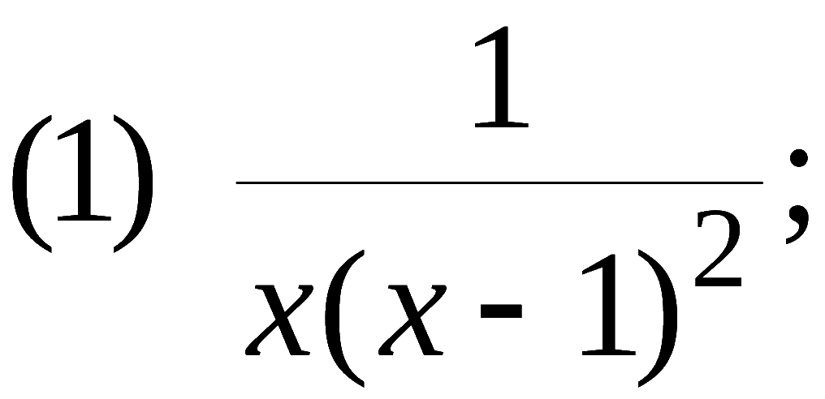
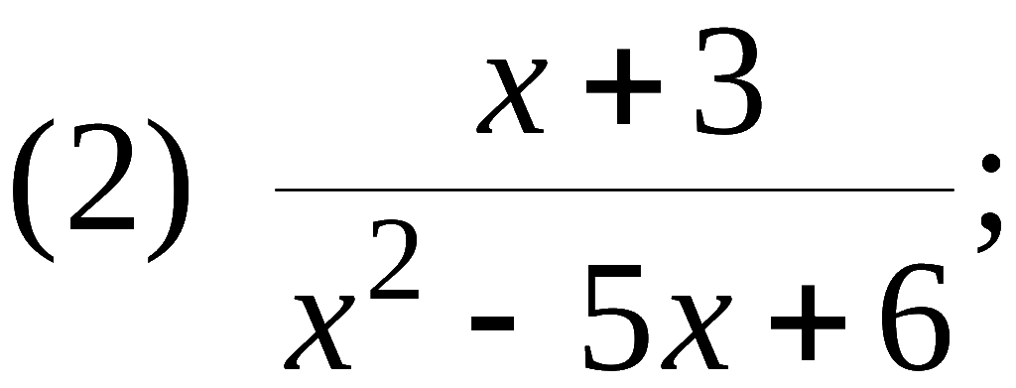
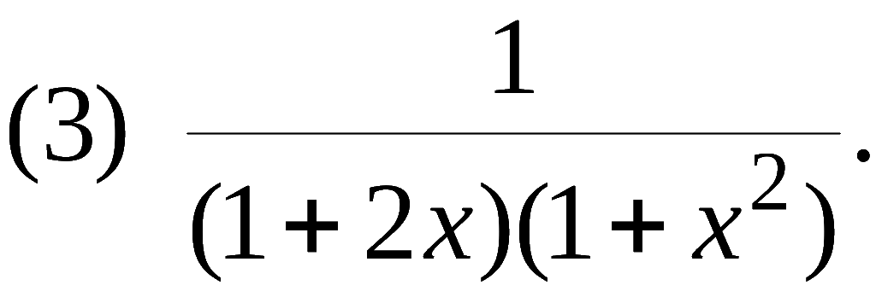
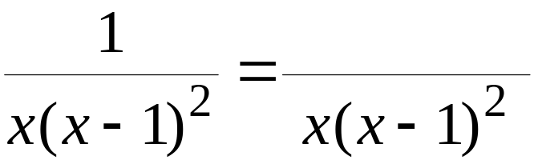
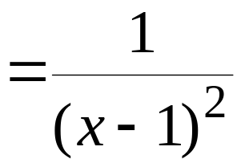
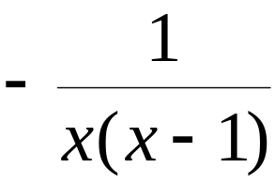

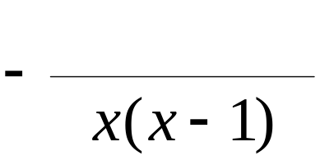
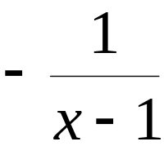
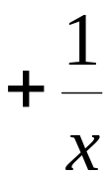
例1. 将下列真分式分解为部分分式 :
解:
(1) 用拼凑法

Slide 7
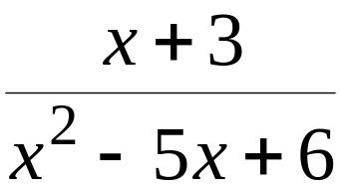
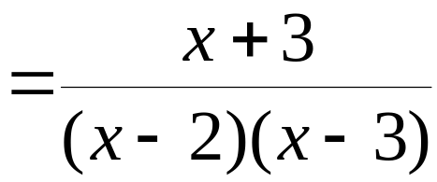
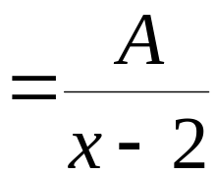
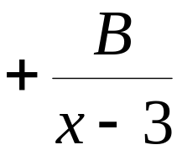
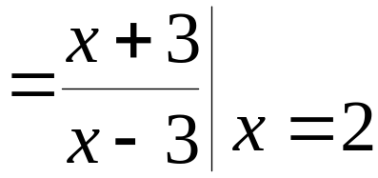



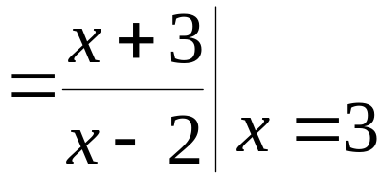



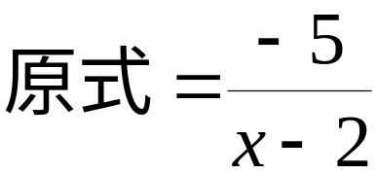
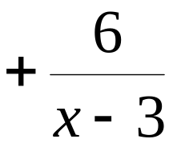
(2) 用赋值法
故

Slide 8
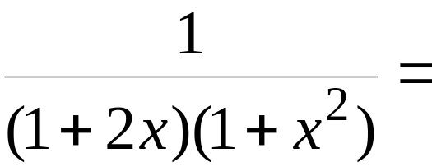
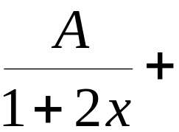
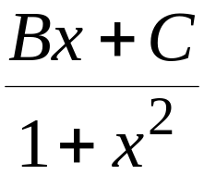
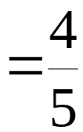

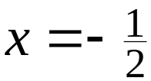
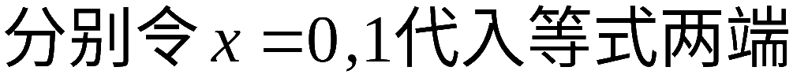
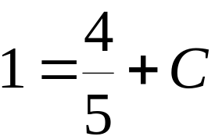
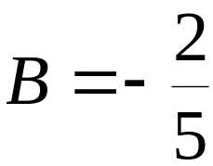
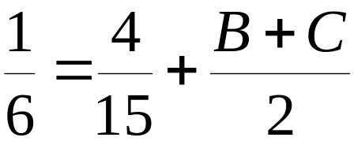
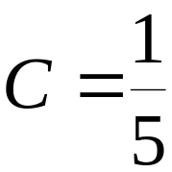
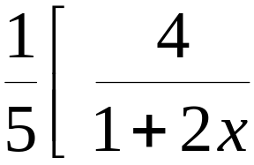
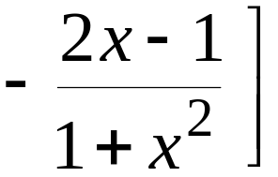
(3) 混合法
原式 =

Slide 9
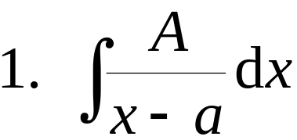

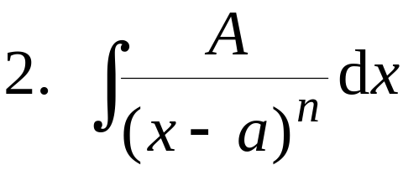
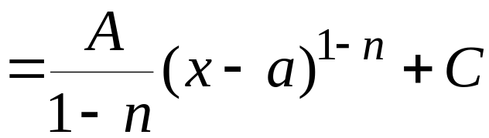

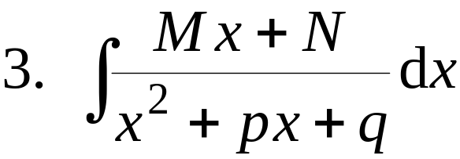
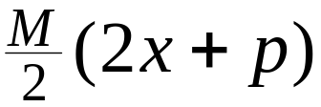
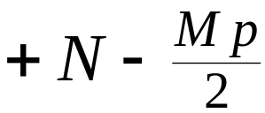
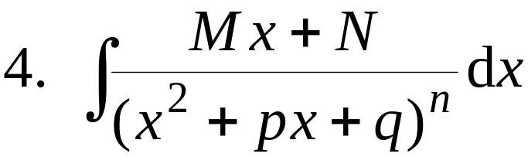
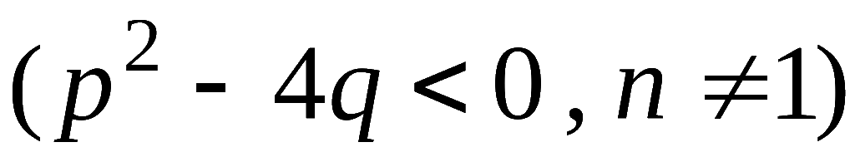
四种典型部分分式的积分:
变分子为
再分项积分

Slide 10
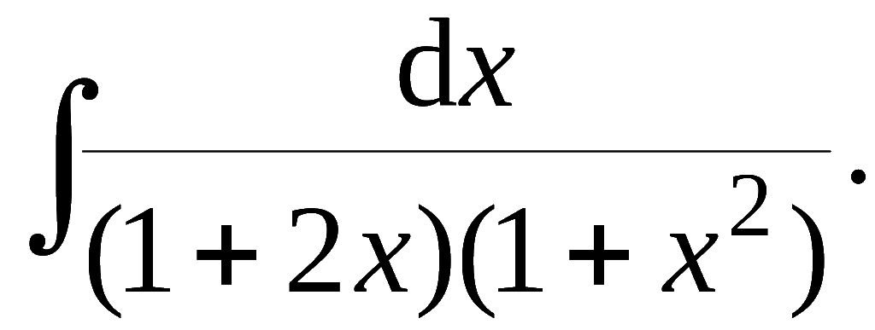











例2. 求
解: 已知
Notes:
运行时, 点击按钮“例1(3)”, 可显示被积函数化为部分分式的过程.

Slide 11







例3. 求
解: 原式

Slide 12









例4. 求
说明: 将有理函数分解为部分分式进行积分虽可行,
但不一定简便 ,
因此要注意根据被积函数的结构寻求
简便的方法.
解:

Slide 13









例5. 求
解: 原式

Slide 14




















例6. 求
解: 原式
注意本题技巧
按常规方法较繁
Notes:
运行时, 点击“本题按常规方法解很繁”, 或按钮 “常规”, 将显示常规方法接替步骤, 并自动返回.

Slide 15



二 、可化为有理函数的积分举例
1. 三角函数有理式的积分
设
表示三角函数有理式 ,
则
令
万能代换
t 的有理函数的积分

Slide 16





由于
所以

Slide 17










例7. 求
解: 令
则

Slide 18
















Slide 19








例8. 求
解:
说明: 通常求含
的有理式
的积分时,
用代换
往往更方便 .

Slide 20
其他特殊情形可因题而异，选择适当的变换，如：
(1) ，若
则令t=sin x ；
(2) ，若
则令t=cos x ；
(3) ，若
则令t=tan x ；

Slide 21











例9. 求
解: 因被积函数关于 cos x 为奇函数, 可令
原式

Slide 22


对形如
的不定积分，
令
求出a,b再积分

Slide 23


对形如
的不定积分，
将分子中的“1”换成
再进行积分.

Slide 24







2. 简单无理函数的积分
被积函数为简单根式的有理式 , 可通过根式代换
化为有理函数的积分.
例如:
令
令
令

Slide 25


















例10. 求
解: 令
则
原式

Slide 26










例11. 求
解: 为去掉被积函数分母中的根式 , 取根指数 2 , 3 的
最小公倍数 6 ,
令
则有
原式

Slide 27












例12. 求
解: 令
则
原式

Slide 28
内容小结
1. 可积函数的特殊类型
万能代换
有理函数
三角函数有理式
分解
根式代换
三角代换
多项式及部分分式之和
简单无理函数
2. 特殊类型的积分按上述方法虽然可以积出,
但不一定
简便 ,
要注意综合使用基本积分法 ,
简便计算 .

